Slide 1
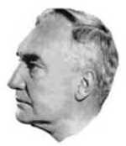
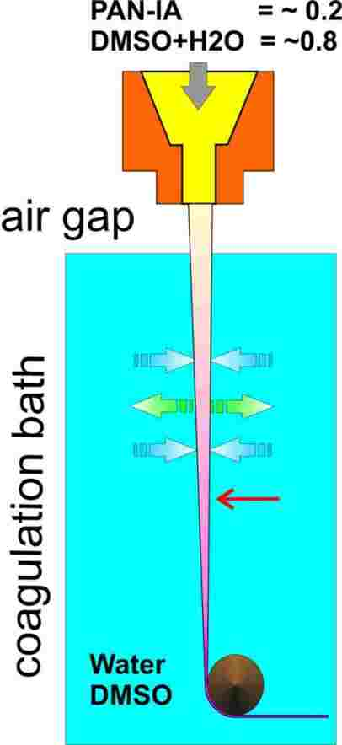
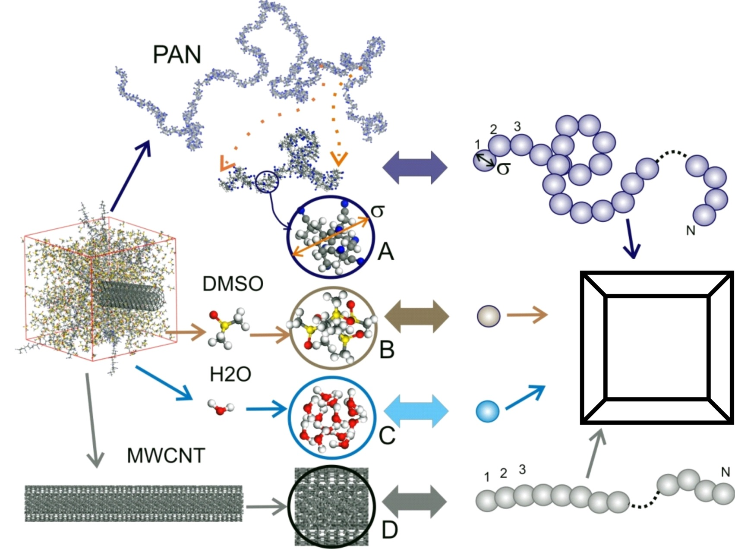
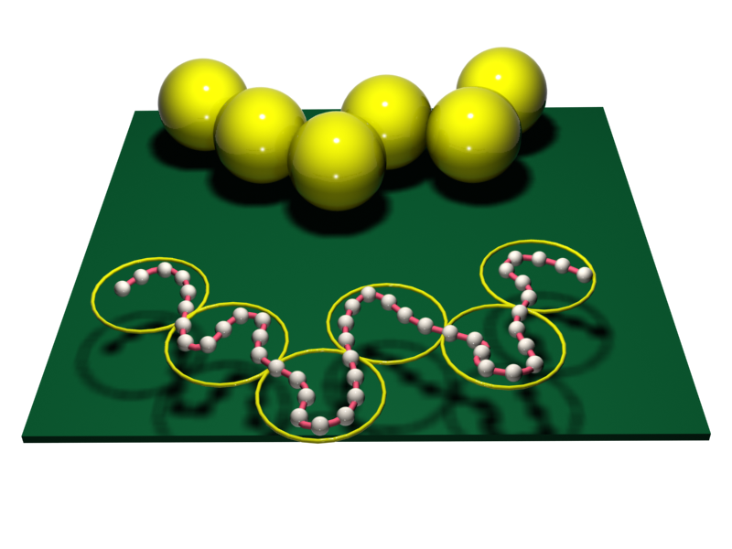
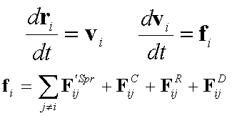
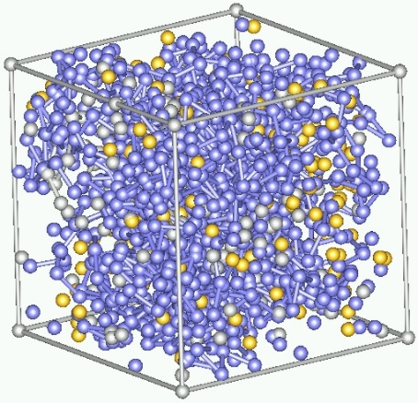
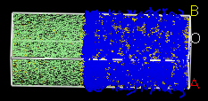
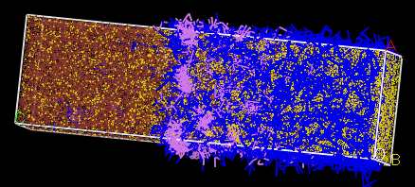
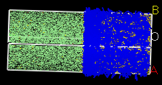
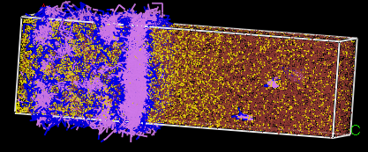
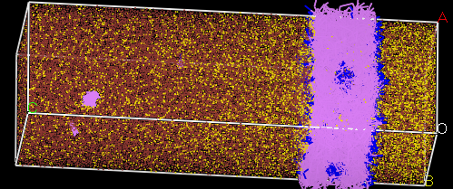
XXIX Каргинские чтения
РАЗРАБОТКА МЕЗОМАСШТАБНОЙ МОДЕЛИ ДЛЯ ИЗУЧЕНИЯ ПРОЦЕССА ИСПАРЕНИЯ РАСТВОРИТЕЛЯ С ПОВЕРХНОСТИ ПЕРВИЧНОЙ НИТИ ПРЕКУРСОРА НА ОСНОВЕ ПАН
П.О. Бабуркин
Тверской государственный университет, Садовый пер. 35, Тверь170002
Схема вытяжки волокна
Наиболее технологически эффективный способ производства волокна-прекурсора для получения высокомодульных углеродных волокон на основе (полиакрилонитрила) ПАН реализуют по "сухо-мокрому" способу. В этом случае прядильный раствор (раствор полимера в "хорошем" растворителе) выдавливается в виде тонких струй из отверстий фильер в воздушную среду, после чего волокно попадает в коагуляционную (осадительную) ванну, заполненную "плохим" растворителем для ПАН. Хотя в литературе существует много работ, посвященных исследованию волокон на основе ПАН, тем не менее нет однозначного понимания взаимосвязи условий получения и структуры первичного волокна.
прядильный раствор
ПАН + ИтК = 20%об.д.
ДМСО+Н2О = 80%об.д.
воздушный зазор
Модель
Метод моделирования
ПАН
Крупнозернистое представление
Метод диссипативной динамики частиц
Уравнения движения
массообмен
Коагуляционная ванна
ДМСО
Силы: деформации связи, консервативная, случайная, диссипативная
УНТ
V₁
F₁ ^{D}
F₁^{R}
Вода
ДМСО
$$χ_{αβ}=\frac{Vref{\left(δ_{α}−δ_{β}\right)}^{2}}{RT}$$
V₂
В качестве параметров модели мы рассматриваем состав прядильного раствора и время пребывания в воздушном зазоре.
F₂ ^{D}
F₂ ^{R}
С помощью моделирования процесса испарения растворителя с поверхности струи прядильного раствора мы изучаем кинетику формирования тонкого слоя более вязкого раствора. Наличие такого слоя замедляет массообмен (диффузию плохого/хорошего растворителя) между формирующимся волокном и коагуляционной ванной, что позволяет контролировать скорость коагуляции и тем самым — качество волокна.
Волокно в воздушной среде
С помощью моделирования процесса коагуляции мы изучаем кинетику формирования структуры волокна в коагуляционной ванне.
Разработанная модель и лученные результаты могут быть использованы для поиска оптимальных условий технологического процесса получения волокон прекурсоров на основе ПАН с контролируемой структурой.
Волокно в коагуляционной ванне
Время
(ДДЧ шагов)
5000
15000
50000
Время
(ДДЧ шагов)
40000
100000
200000
Данная работа выполнена при поддержке гранта РНФ 23-23-00065 с использованием оборудования Центра коллективного пользования сверхвысокопроизводительными вычислительными ресурсами МГУ имени М.В. Ломоносова.

